Slide 1


FERREDASH
DASHBOARD GERENCIAL
Integrantes:
Diego Velásquez
Franco Saldía
Asignatura:
Portafolio de Título
02 de Septiembre, 2025

Slide 2
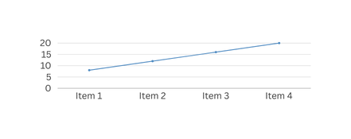
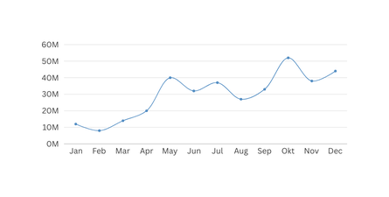
DESCRIPCION DEL PROYECTO
Materiales
FerreDash es una plataforma digital híbrida (portal web + aplicación móvil) diseñada para la Ferretería San Andrés, con el objetivo de optimizar la gestión de inventario, ventas y empleados, apoyando la toma de decisiones estratégicas mediante dashboards dinámicos y modelos predictivos
FerreDash

Slide 3

PROBLEMA:
PYMES FERRETERAS CARECEN DE HERRAMIENTAS DIGITALES PARA INVENTARIO, VENTAS Y EMPLEADOS.
SOLUCIÓN:
PLATAFORMA HÍBRIDA (WEB + APP MÓVIL) CON DASHBOARDS Y MODELOS PREDICTIVOS DE DEMANDA.
ÁREAS DE DESEMPEÑO:
DESARROLLO E IMPLEMENTACIÓN DE SOLUCIONES TECNOLÓGICAS.
ANÁLISIS Y GESTIÓN DE DATOS.
TRANSFORMACIÓN DIGITAL.

Slide 4


Objetivo
General
Desarrollar una plataforma digital híbrida (FerreDash), compuesta por un portal web y una aplicación móvil, que permita gestionar inventarios, controlar ventas y administrar empleados, integrando modelos predictivos y dashboards interactivos para optimizar la toma de decisiones estratégicas en pequeñas y medianas empresas del rubro ferretero.

Slide 5
Objetivos
Especificos
Diseñar y estructurar una base de datos centralizada y normalizada.
2. Implementar una arquitectura Modelo-Vista-Controlador (MVC) para separar lógica, datos e interfaz.
3. Desarrollar interfaces web y móviles amigables, respaldadas por mockups de usabilidad.
4. Construir dashboards interactivos con métricas clave.
5. Integrar modelos predictivos de demanda.
6. Aplicar buenas prácticas de seguridad del sistema (autenticación, roles, cifrado de datos).
7. Validar y probar el sistema bajo estándares de calidad ISO/IEC 25010.
8. Trabajar con Scrum, reuniones diarias y priorización junto al cliente.

Slide 6



Fundamentación
Aporte
Relevancia
Beneficiarios
Optimizar la gestión de PyMEs ferreteras.
Dueños
Administradores.
Transformación digital, optimización de procesos, mayor competitividad.

Slide 7

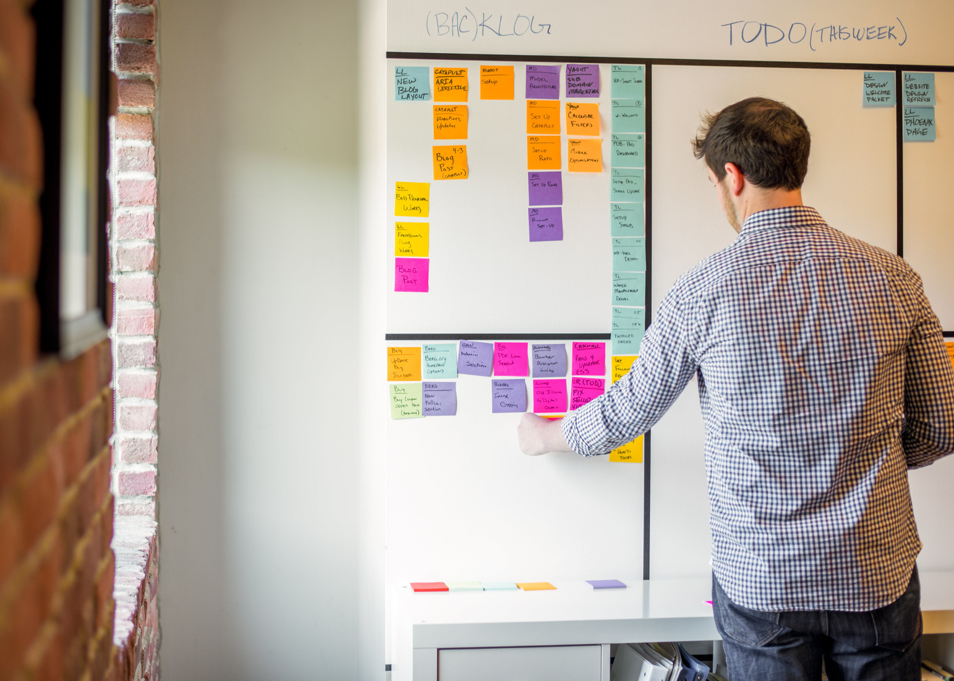


METODOLOGÍA
SCRUM
Sprints Quincenales
Reuniones Diarias
(Daily)

Slide 8

ROLES DEL
EQUIPO
Product Owner
Scrum Master
Development Team
Franco Saldía
Diego Velasquez
Cliente
Diego Velásquez

Slide 9



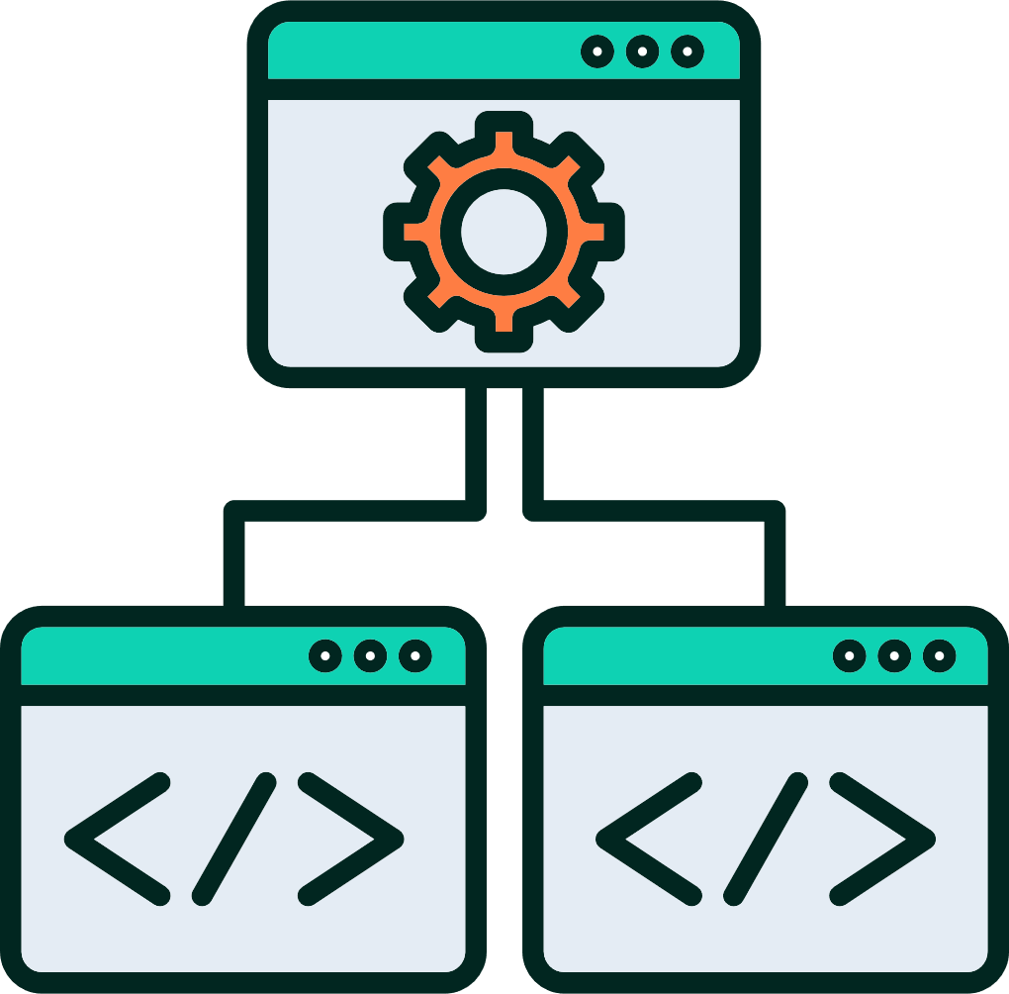
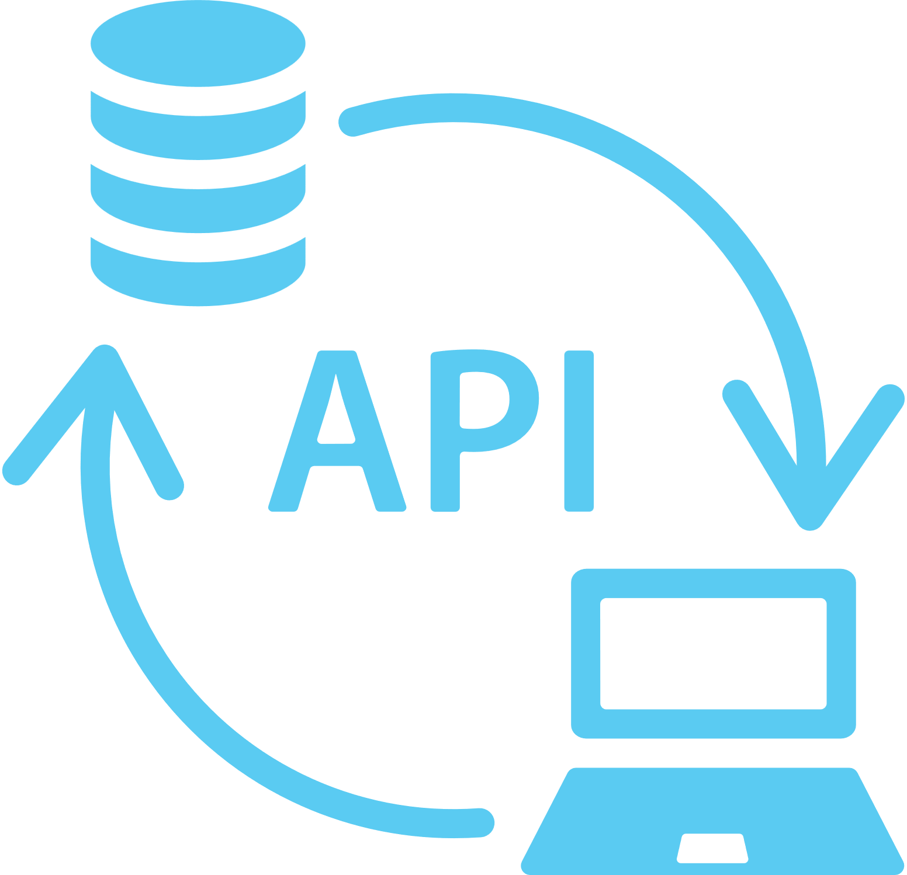










DIAGRAMA
ARQUITECTURA
Usuarios
FrontEnd
BackEnd
Base de Datos
Modelos ML
Seguridad

Slide 10
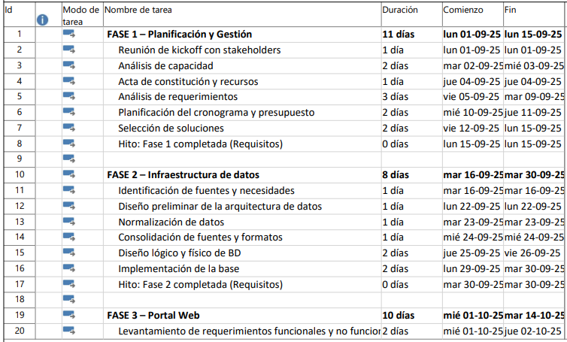
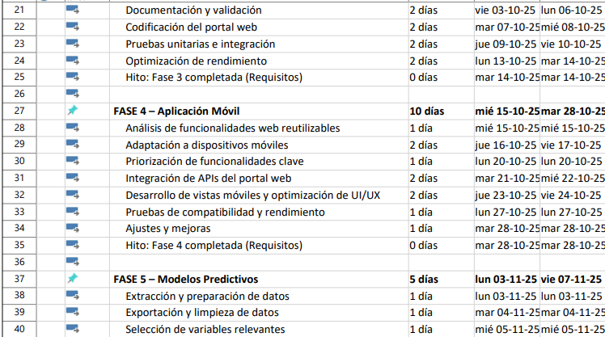
CARTA
GANTT

Slide 11
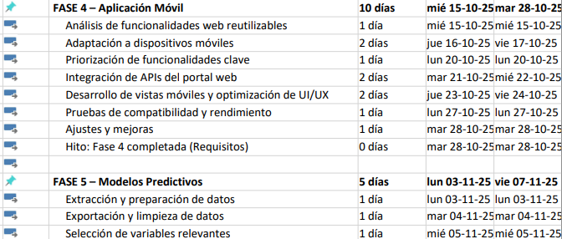
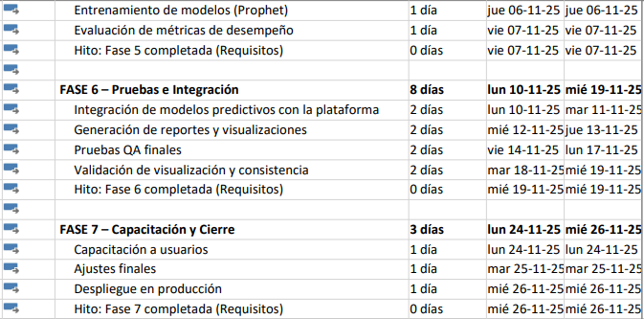
CARTA
GANTT

Slide 12

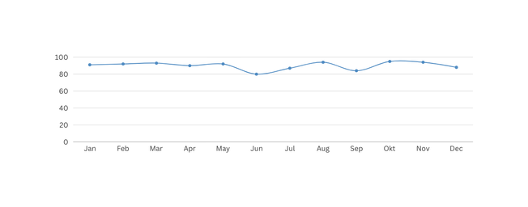
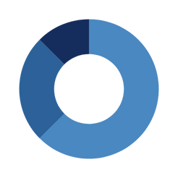




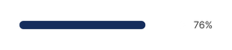

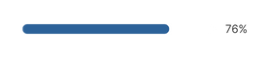
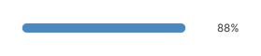

EVIDENCIAS
Acta de constitución
Plan de dirección del proyecto.
EDT y casos de uso
240
Participation
Still low compared to several previous years
Requerimientos Funcionales
15%
+14.3%
From last period
Division A
Requerimientos No Funcionales
Division B
360
Employee
+10.5%
Prototipo navegable
Pruebas funcionales y QA
KPIs de gestión y predicción
Division C
from last period

Slide 13

CONCLUSION
FerreDash es viable, pertinente y escalable.
Responde a una necesidad real del sector ferretero.
Permite a los estudiantes aplicar competencias técnicas, de gestión y de innovación.
Cumple con estándares de calidad y metodologías ágiles.

Slide 14


GRACIAS
POR SU ATENCIÓN

